Slide 1
Деятельность – способ существования людей

Slide 2
«Животное полагает, что все его дело — жить, а человек жизнь принимает только за возможность что-нибудь делать»
А. И. Герцен
«Жизнь и деятельность столь же тесно соединены между собой, как пламя и свет»
Ф. Н. Глинка

Slide 3
Сущность деятельности
Форма активности субъекта, направленная на изменение окружающего мира и самого себя
Психологическая активность, направленная на достижение поставленной цели

Slide 4
Какие из представленных явлений можно назвать деятельностью?

Slide 5
Деятельность человека и поведение животных
Человек | Животное
Производит собственное жилье, одежду, орудия труда, изменяя и преобразуя природу
Изменяет окружающий мир не только ради физических потребностей, но и из-за желания познать мир, ради красоты
Существо универсальное
Потребности меняются с течением жизни
Существование базируется не только на инстинктах, но и на социально-культурной основе
Жизнедеятельность является предметом – планируется, осознается
Создает жилище, приспосабливаясь к природе. Не создает одежды
Изменяет мир только ради удовлетворения физических потребностей
Не может преодолеть видовую ограниченность
Потребности практически не меняются
Существование направляется только инстинктами
Животное не отличает жизнедеятельность от себя

Slide 6
Структура деятельности
Основные компоненты деятельности
Субъект
Объект
Мотив
Цель
Методы и средства
Процесс
Результат

Slide 7
Определите объекты и субъекты деятельности?

Slide 8
Мотив
Потребности
Интересы
Убеждения
Социальные установки
Влечения и эмоции
Идеалы

Slide 9
Потребности
переживаемая и осознаваемая человеком нужда в том, что необходимо для поддержания его организма и развития личности
Потребность –
Естественные | Социальные | Идеальные
Потребность людей во всем том, что необходимо для существования, развития и воспроизводства (Сон, еда)
Потребности, определяющиеся принадлежностью человека к обществу (потребность в труде, любви, дружбе, общении, признании, достижении)
Потребность человека во всем том, что необходимо для духовного развития (потребность в самовыражении, в создании культурных ценностей, в познании окружающего мира и своего места в нем, смысла своего существования)

Slide 10
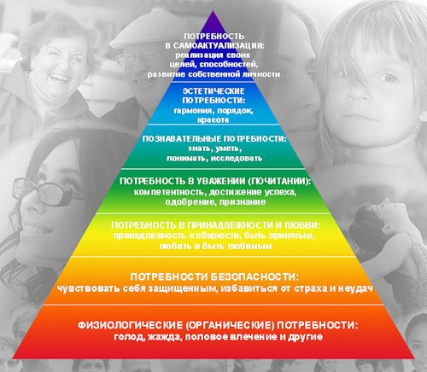
Пирамида Маслоу

Slide 11
Интересы
Помимо потребностей существенное влияние на деятельность человека оказывают интересы.
Интерес – это положительно окрашенный эмоциональный процесс, связанный с потребностью узнать что-то новое об объекте интереса, повышенным вниманием к нему.

Slide 12
Классификация видов деятельности

Slide 13
Игра
Игра - это особый вид деятельности, целью которого не является производство какого-нибудь материального продукта, а сам процесс, развлечение или отдых

Slide 14
Общение
Общение – вид деятельности, при котором происходит обмен идеями и эмоциями

Slide 15
Учение
Учение – вид деятельности, целью которого является приобретение человеком знаний, умений и навыков

Slide 16
Внимание, задание!
«Человечество ставит перед собой только те задачи, которые способно решить»
«Цель оправдывает средства»
«Цель - ничто, движение – всё»!
«Благородные цели должны достигаться благородными средствами»

